Slide 1
Programação Funcional
Prof. Hugo de Paula

Slide 2
Programas como funções
Programação funcional: programa é uma função, composta de outras funções mais simples.
P ≡ f (x₁, x₂, ..., x_{n}) ≡ f₁ ° f₂ ° ... ° f_{k} (x₁, x₂, ..., X_{n})
Objetivo: uso de funções no sentido matemático.
Sem efeitos colaterais, variáveis e comandos
Apenas aplicação de funções a valores

Slide 3
Características das linguagens funcionais
Funções são objetos de 1ª classe: podem ser armazenados, passados como parâmetros, retornados como valores de outras funções.
Suportam funções de ordem superior: funções que recebem funções como parâmetros ou retornam funções como resultado.
Utilizam recursão ao invés de loops.
Listas são a estrutura de dados básica.
Não compartilham estado (evitam efeito colateral).

Slide 4
Benefícios dos programas sem estado (stateless)
Funções puramente idempotentes.
Ordem de avaliação não é definida.
Avaliação tardia é possível.
Processamento concorrente.
Fáceis de testar e depurar.

Slide 5
Cálculo Lambda
Cálculo Lambda (Church, 1930).
Expressão Lambda:
Sintaxe: <function> ::= λ<name>.<body>
Especifica os parâmetros (domínio) e o mapeamento da função (imagem):
Ex1:
λ(x).x * x * x
representa a função cubo: cubo(x) = x * x * x
Ex2:
fatorial = λ n.
if n = 0 then 1 else n * fatorial (n-1)

Slide 6
Cálculo Lambda
Exemplo: avaliar essa expressão:
usando ordem aplicativa substitui (+ 2 3) por seu valor e, então, aplica redução beta:
usando ordem normal; aplica redução beta primeiro e depois avalia o parâmetro:

Slide 7
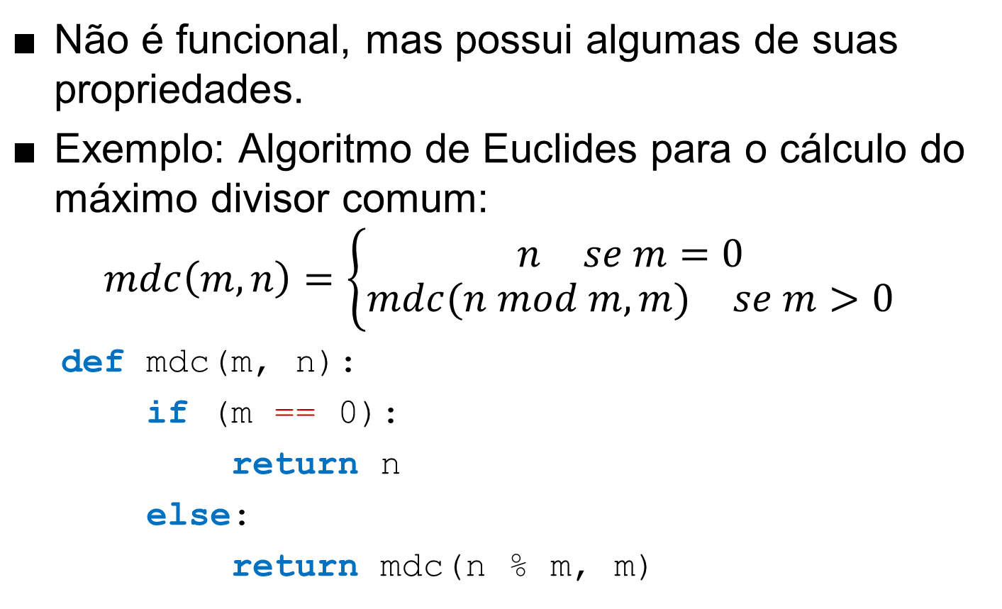
Python
Não é funcional, mas possui algumas de suas propriedades.
Exemplo: Algoritmo de Euclides para o cálculo do máximo divisor comum:
$$mdc\left(m,n\right)=\left\{\begin{aligned}\begin{matrix}n & se m=0\end{matrix} \\ \begin{matrix}mdc(n mod m, m) & se m>0\end{matrix}\end{aligned}\right.$$
def mdc(m, n):
if (m == 0):
return n
else:
return mdc(n % m, m)

Slide 8
Exemplo motivacional
Escrever apenas o que é alterado de um comando para outro.
print("Eu gostaria de macarrão.")
print("Eu gostaria de torta de maçã.")
def chef(comida):
print("Eu gostaria de {0}.".format(comida))
Adaptado de John R. Woodward. Introduction to Functional Programming (Python)

Slide 9
Exemplo motivacional
Escrever apenas o que é alterado de um comando para outro.
print("Pegar o peixe.")
colocarNaPanela("peixe")
colocarNaPanela("agua")
print("Pegar o frango.")
misturar("frango")
misturar("coco")

Slide 10
Exemplo motivacional: a abstração
Neste caso, estamos pegando um objeto: peixe ou frango.
Repetindo uma ação duas vezes:
colocarNaPanela
misturar
def cozinhar(ingred1, ingred2, procedimento):
print("Pegar o {0}.".format(ingred1))
procedimento(ingred1)
procedimento(ingred2)
cozinhar("peixe", "agua", colocarNaPanela)
cozinhar("frango", "coco", misturar)

Slide 11
Conceitos Fundamentais
Definição de função: descreve como um valor é computado a partir de seus parâmetros formais.
Aplicação de função: é uma chamada a uma função definida utilizando parâmetros reais.
Transparência referencial: propriedade onde valor da função depende apenas de seus argumentos.
Concorrência.
mdc possui transparência referencial.
rand não possui transparência referencial (depende do estado da máquina e da última chamada a si mesma).

Slide 12
Principais Linguagens Funcionais
LISP (John McCarthy, 1960)
Escopo dinâmico e coleta de lixo
Diversão extensões: CLOS, Scheme etc
Principal uso: inteligência artificial
APL (Kenneth Iverson, 1962)
Não é puramente funcional (possui atribuição)
Principal tipo de dados: matrizes
Principal uso: avaliação de expressões

Slide 13
Principais Linguagens Funcionais
ML (Robin Milner, 1979)
Polimorfismo e sistema de tipos forte
Modularização e suporte a TAD
Não é puramente funcional
Miranda (David Turner, 1986)
Similar a ML, porém com avaliação lazy
Haskell (S. Peyton Jones & P. Wadler, 1992)
Puramente funcional
Avaliação lazy

Slide 14
Principais Aplicações
LISP
Diversas aplicações em IA
Emacs (editor de textos)
Macsyma (cálculos simbólicos)
Erlang: telecomunicações (Ericsson)
Haskell: compilador GHC
ML: servidor Web, provadores de teorema etc

Slide 15
Utilização industrial
Erlang: linguagem funcional desenvolvida na Ericsson para aplicações em telecomunicações; Facebook (Facebook chat backend); Process-one (Jabber Messaging).
Scala: linguagem híbrida (funcional+objetos) para a JVM (usada no Twitter, LinkedIn, Novell, Siemens)
C# 3.0: suporta extensões para programação funcional
F#: linguagem para .NET desenvolvida na Microsoft
Haskell: usado na Galois para desenvolver software crítico (http://galois.com)
Haskell e O'Caml usados na indústria financeira: Credit Suisse, Barclays, Jane's Street Capital, ABN AMRO Bank.
Muitos casos de sucesso: http://www.cufp.org

Slide 16
Funções de 1ª classe
Lambda define funções anônimas
def quadrado(x):
return x**2
é equivalente a
quadrado = lambda x: x**2
Python não permite lambas de múltiplas linhas.

Slide 17
Operadores: forma funcional
import operator
operator.add(1, 2)
# 3
operator.mul(5, 10)
# 50
operator.pow(2, 5)
# 32
operator.itemgetter(1)([1, 2, 3])
# 2

Slide 18
Closures
São funções com variáveis de escopo externo.
def construtor_de_taxador(taxa):
def taxador(valor):
return valor * (float(taxa) / 100)
return taxador
vat1 = construtor_de_taxador(22)
vat2 = construtor_de_taxador(7)
vat1(100) # retorna 22
Closure pode ser visto como um objeto funcional.

Slide 19
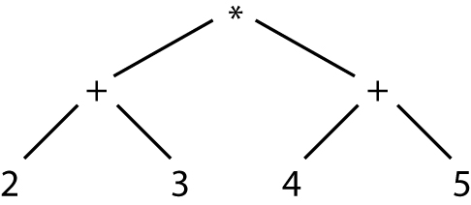
Avaliação de ordem aplicativa
Avaliação das folhas para a raiz
(2 + 3) * (4 + 5)
(* (+ 2 3) (+ 4 5))
© 2003 Brooks/Cole - Thomson Learning™

Slide 20
Recursividade de cauda (tail recursion)
Evita crescimento excessivo da pilha de chamada de funções devido a recursividade.
Objetivo: tornar o passo recursivo o último passo de qualquer função.
Um compilador irá transformar a chamada recursiva em um modelo de loop.

Slide 21
Exemplo sem recursividade de cauda
(define fatorial
(lambda (n)
(if (= n 0)
1
(* n (fatorial (- n 1)))
)
)
)
>(fatorial 6)
720

Slide 22
Exemplo com recursividade de cauda
(define fatorial
(lambda (n resultado)
(if (= n 0)
resultado
(fatorial (- n 1) (* n resultado))
)
)
)
>(fatorial 6 1)
720

Slide 23
Exemplo com recursividade de cauda (tradução)
(define fatorial
(lambda (n resultado)
(begin
(while (> n 0)
(set! resultado (* n resultado))
(set! n (- n 1))
)
resultado)
)
)
>(fatorial 6 1)
720

Slide 24
Recursividade de cauda em Python
def fat(n):
def caudafat(n, a):
if (n == 0):
return a
else:
return caudafat(n - 1, n * a)
return caudafat(n, 1)

Slide 25
Funções de ordem superior (HOF – Higher Order Functions)
Funções que podem receber funções como parâmetro e retornar funções como resultado.
Exemplo: função avaliar
def avaliar(f, x):
return f(x)
f é uma função e x é um valor.

Slide 26
Funções de ordem superior
Exemplo: função linear (closure)
def linear(coef, intercep):
def funcao(x):
return coef * x + intercep
return funcao # não é funcao(x)
minhaFuncaoLinear = linear(-2, 5)
# irá gerar a funcao -2 * x + 5
print(minhaFuncaoLinear(2)) # retorna 1
print(linear(4,3)(8)) # retorna 35

Slide 27
Funções de ordem superior: Composição
Recebem duas funções como parâmetro e retorna uma função cujo valor é a aplicação do primeiro parâmetro na aplicação do segundo parâmetro.
Forma: h ≡ f°g significa h(x) ≡ f(g(x))
Ex: para f(x) ≡ x + 2 e g(x) ≡ 3 * x,
h ≡ f°g resulta em(3 * x)+ 2
def composicaoVal(f, g, x):
return f(g(x))

Slide 28
Funções de ordem superior: Composição
Retornando uma função
def composicaoFun(f, g):
def resultado(x):
return f(g(x))
return resultado
novaFun = composicaoFun(linear(-2, 5), linear(3, 4))
print(novaFun(4))
print((lambda x, y: composicaoFun(x, y))
(linear(-2, 5), linear(3, 4))(4))

Slide 29
Funções de ordem superior
Máximo de 2 números
def maxVal(x, y):
if (x > y):
return x
else:
return y
Máximo de 2 funções em um ponto
def maxFunVal(f, g, x):
return maxVal(f(x), g(x))

Slide 30
Funções de ordem superior
Máximo de 2 funções em um ponto
f = lambda x: x + 2
g = lambda x: 6
maxFunVal(f, g, 3)

Slide 31
Funções de ordem superior
Função máxima
def maxFun(f, g):
def funcaoMax(x):
return maxVal(f(x), g(x))
return funcaoMax
f = lambda x: x + 2
g = lambda x: 6
maxFun(f, g)

Slide 32
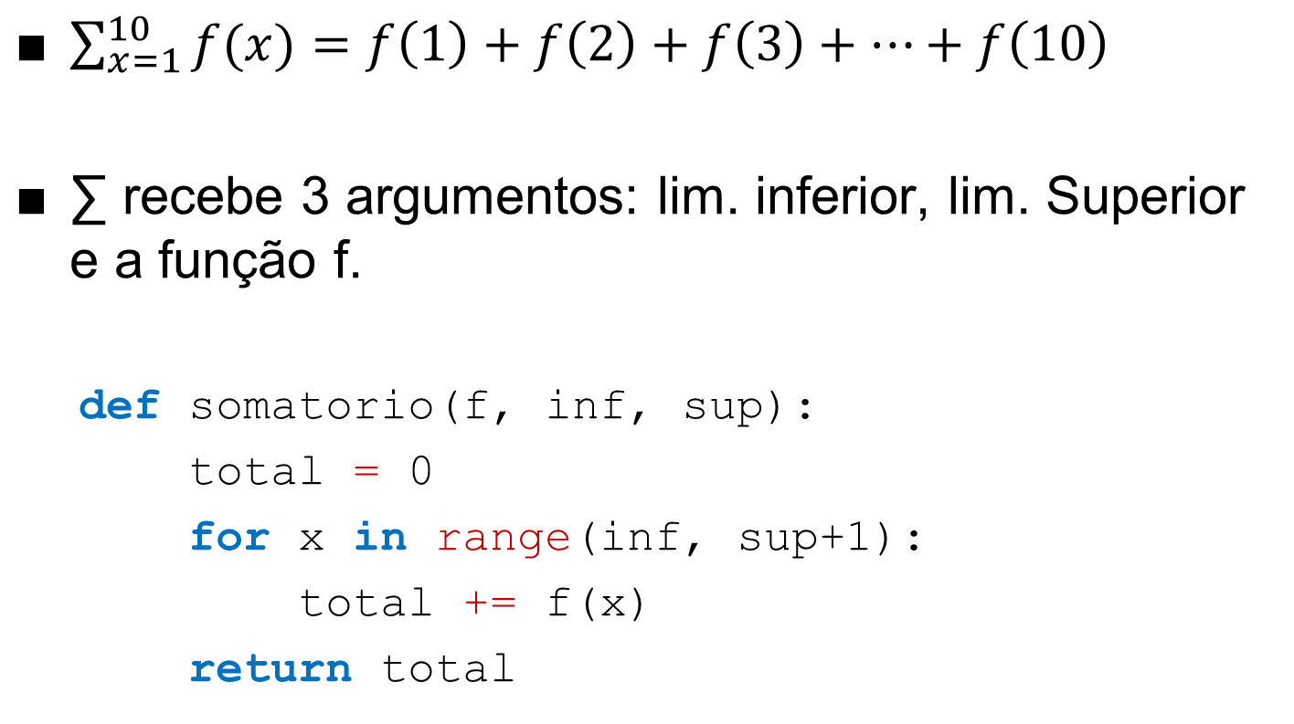
Somatório
$\sum_{x=1}^{10}{f(x)}=f\left(1\right)+f\left(2\right)+f\left(3\right)+⋯+f\left(10\right)$
∑ recebe 3 argumentos: lim. inferior, lim. Superior e a função f.
def somatorio(f, inf, sup):
total = 0
for x in range(inf, sup+1):
total += f(x)
return total

Slide 33
Tipos em Python
def inc(x):
return x+1
1.print(inc(5))
2.print(type(inc))
3.print(type(inc(5)))
4.print(type("inc(5)"))
5.print(type(eval("inc(5)")))
6.print(type((lambda x: x*2)))
7.print(type((lambda x: x*2) (4)))

Slide 34
Tipos em Python: resultado
1. 6
2. <type 'function'>
3. <type 'int'>
4. <type 'str'>
5. <type 'int'>
6. <type 'function'>
7. <type 'int'>

Slide 35
Tipagem dinâmica
1. def f(a, b): return a+b
2. def inc(x): return x+1
3. def double(x): return x*2
4. print(f(1,2))
5. print(f("cat","dog"))
6. print(f(inc, double))

Slide 36
Tipagem dinâmica
1. 3
2. catdog
3. Traceback (most recent call last):
File "C:/Users/Hugo/Dropbox/PUC/Disciplinas/CLP/Material/Funcional/tipos.py", line 30, in <module>
print(f(inc, double))
File "C:/Users/Hugo/Dropbox/PUC/Disciplinas/CLP/Material/Funcional/tipos.py", line 25, in f
def f(a, b): return a+b
TypeError: unsupported operand type(s) for +: 'function' and 'function'

Slide 37
Listas em Python
Programação funcional usa listas como sua estrutura de dados básica.
1. listaDeNumeros = [1,2,3] #[1,2,3]
2. listaDeNumeros.append(4) #[1, 2, 3, 4]
3. listaDeNumeros.insert(2, 55) #[1, 2, 55, 3, 4]
4. listaDeNumeros.remove(55) #[1, 2, 3, 4]
5. listaDeNumeros.index(4) #3
6. listaDeNumeros.count(2) #1

Slide 38
Abrangência de listas em Python
frutas = ['banana ', ' morango ', ' pêssego ']
[elem.strip() for elem in frutas]
# ['banana', 'morango', 'pessego']
vec = [2, 4, 6]
[3*x for x in vec]
# [6, 12, 18]
[3*x for x in vec if x > 3]
# [12, 18]
[3*x for x in vec if x < 2]
# []

Slide 39
Abrangência de listas em Python
[{x: x**2} for x in vec]
# [{2: 4}, {4: 16}, {6: 36}]
[[x,x**2] for x in vec]
# [[2, 4], [4, 16], [6, 36]]
[x, x**2 for x in vec]
# error - parens required for tuples
File "<stdin>", line 1, in ?
[x, x**2 for x in vec]
^
SyntaxError: invalid syntax

Slide 40
Abrangência de listas em Python
[(x, x**2) for x in vec]
# [(2, 4), (4, 16), (6, 36)]
vec1 = [2, 4, 6]
vec2 = [4, 3, -9]
[x*y for x in vec1 for y in vec2]
# [8, 6, -18, 16, 12, -36, 24, 18, -54]
[x+y for x in vec1 for y in vec2]
# [6, 5, -7, 8, 7, -5, 10, 9, -3]
[vec1[i]*vec2[i] for i in range(len(vec1))]
# [8, 12, -54]

Slide 41
Abrangência de listas em Python
def qsort(lista):
if (len(lista) == 0):
return []
else:
pivo = lista[0]
l = []
l = l + qsort([x for x in lista[1:] if x < pivo])
l.append(pivo)
l = l + qsort([x for x in lista[1:] if x >= pivo])
return l

Slide 42
Função de Ordem Superior: Apply-to-all (ou map)
Recebe uma função como parâmetro e retorna a lista de valores resultantes da aplicação desta função a uma lista de parâmetros
Forma: α
para h(x) ≡ x * x
α(h, (2, 3, 4)) retorna (4, 9, 16)

Slide 43
Map em Python
map(function, sequence) aplica function(item) a cada item da sequência, e retorna uma lista com os valores de retorno de cada aplicação.
def cubo(x): return x*x*x
...
[*map(cubo, range(1, 11))]
[1, 8, 27, 64, 125, 216, 343, 512, 729, 1000]

Slide 44
Filter em Python
filter(property, sequence) property(item)a cada item da sequência, e retorna uma lista com os valores da sequência que obedecem a propriedade property(item).
def f(x):
return x % 2 != 0 and x % 3 != 0
filter(f, range(2, 25))
[5, 7, 11, 13, 17, 19, 23]

Slide 45
Filter em Python
Uma lista pode ter diferentes tipos de dados.
lista1 = [0, 1, 0.0, 1.0, True, False, "True", "False", "", None, [True], [False]]
def isTrue(x):
return x
print(lista1)
print([*filter(isTrue, lista1)])
# [0, 1, 0.0, 1.0, True, False, 'True', 'False', '', None, [True], [False]]
# [1, 1.0, True, 'True', 'False', [True], [False]]

Slide 46
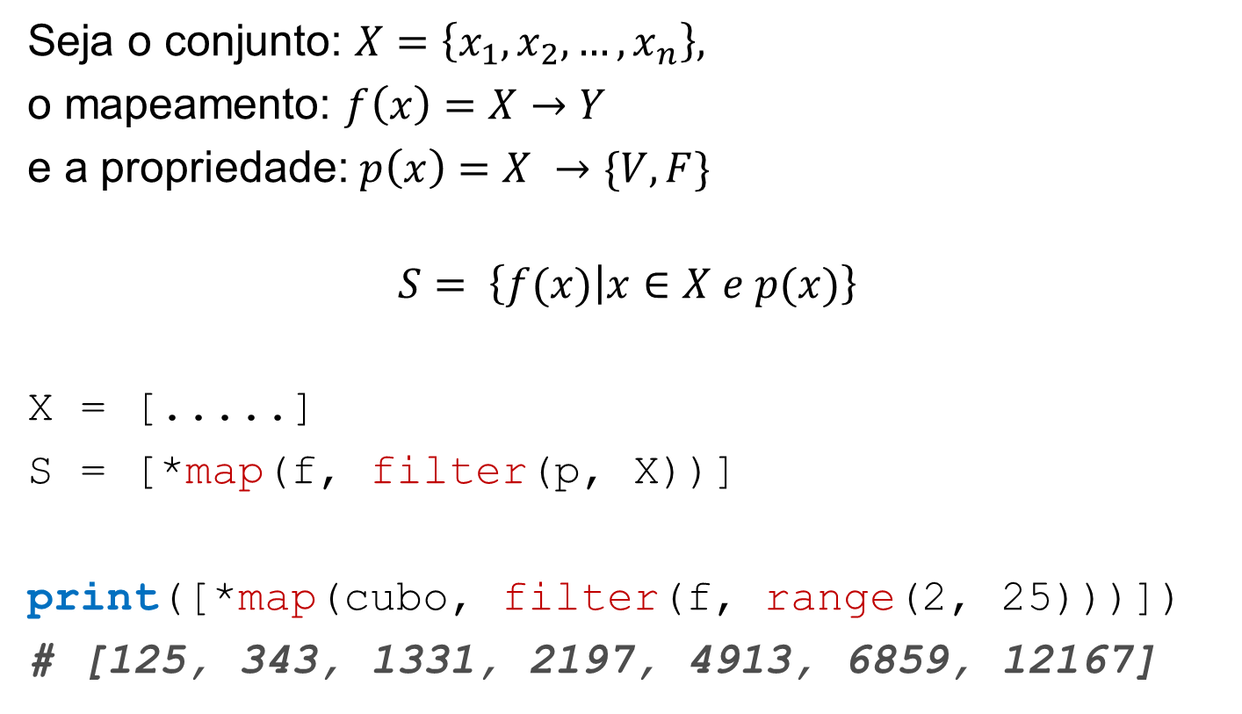
Redução funcional filter e map
Seja o conjunto: $X=\left\{x_{1}, x_{2}, …,x_{n}\right\},$
o mapeamento: $f\left(x\right)=X→Y$
e a propriedade: $p\left(x\right)=X →\{V,F\}$
$$S= \left\{f(x) | x∈X e p(x)\right\}$$
X = [.....]
S = [*map(f, filter(p, X))]
print([*map(cubo, filter(f, range(2, 25)))])
# [125, 343, 1331, 2197, 4913, 6859, 12167]

Slide 47
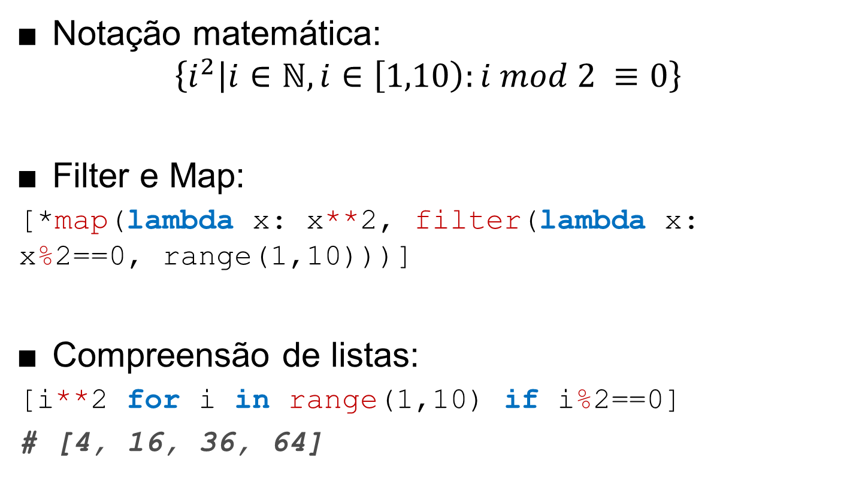
Filter e Map e Compreensão de listas
Notação matemática:
$$\left\{i^{2} | i∈ℕ, i∈\left[1,10\right):i mod 2 ≡0\right\}$$
Filter e Map:
[*map(lambda x: x**2, filter(lambda x: x%2==0, range(1,10)))]
Compreensão de listas:
[i**2 for i in range(1,10) if i%2==0]
# [4, 16, 36, 64]

Slide 48
Reduce
reduce(func, sequencia) retorna um único valor construído a partir da chamada da função func sobre os itens da sequência.
from functools import reduce
def soma(x, y): return x + y
reduce(soma, range(1, 11))
# 55
Se houver apenas um item na sequência, seu valor é retornado.

Slide 49
Resumo: Map, Reduce, Filter
Todos recebem uma função como parâmetro.
Tipo da função varia a partir do tipo de redução:
Map: ((T → U) x [T]) → [U]
Reduce: ((T x T→ T) x [T]) → T
Filter: ((T → {T/F}) x [T]) → [T]

Slide 50
Aplicações do Map-Reduce: Conta Palavras
Map: Processa cada registro para gerar pares do tipo chave/valor intermediários (key/value pairs).
Processamento paralelo
Key
Value
Bemvindos todos
Olá todos
Bemvindos 1
Todos 1
Olá 1
Todos 1
Input <filename, file text>
MAP TASK 1
Bemvindos todos
Olá todos
Bemvindos 1
Todos 1
Olá 1
Todos 1
Input <filename, file text>
MAP TASK 2

Slide 51
Aplicações do Map-Reduce: Conta Palavras
Reduce: Reduz os processos e realiza o merge dos valores intermediários por chave.
Cada chave é associada a um Reduce
Estratégia popular: Hash partitioning, reduce# = hash(key)% #reduce servers
Key
Value
Bemvindos 1
Todos 1
Olá 1
Todos 1
Bemvindos 1
Todos 2
Olá 1
Bemvindos 1
Todos 1
Olá 1
Todos 1
Todos 2
Bemvindos 1
Olá 1
REDUCE TASK 1
REDUCE TASK 2

Slide 52
Aplicações do Map-Reduce
GREP distribuído
Entrada: um grande conjunto de arquivos
Saída: linhas que casam um padrão
Map – emite a linha se ela casa com o padrão fornecido
Reduce – Copia a linha intermediária para a saída padrão

Slide 53
Aplicações do Map-Reduce
Grafo de links web reverso
Entrada: grafo web: tuplas (a, b) onde (pag. a → pag. b)
Saída: para cada página, a lista de páginas que possuem link para ela.
Map – processa o log web para cada entrada <origem, destino>, retorna <destino, origem>
Reduce – emite <destino, lista<origens>>

Slide 54
Zip em Python
Constroi um iterator que agrega elementos de iterators.
Zip combina duas listas em uma lista de pares.
def zip(*iterables): # zip('ABCD', 'xy') --> Ax By
sentinel = object()
iterators = [iter(it) for it in iterables]
while iterators:
result = []
for it in iterators:
elem = next(it, sentinel)
if elem is sentinel:
return result.append(elem)
yield tuple(result)

Slide 55
Zip em Python
x = [1, 2, 3]
y = [4, 5, 6]
zipped = [*zip(x, y)]
# [(1, 4), (2, 5), (3, 6)]
x2, y2 = zip(*zip(x, y))
x == list(x2) and y == list(y2)
# True

Slide 56
Aplicação parcial
Motivação: adição (+) recebe 2 args (op1 + op2)
E se fornecermos apenas um argumento?
Como computar (1 + ?)?
Solução: pode ser tratado como uma função de um argumento.

Slide 57
Aplicação parcial: inc como função de soma
from functools import partial
def soma(a, b):
return a + b
def inc(x):
return soma(1, x)
inc(4) # 5

Slide 58
Aplicação parcial
from functools import partial
def multiplica(a, b):
return a * b
dobro = partial(multiplica, 2)
dobro(4) # 8

Slide 59
Aplicação parcial
from functools import partial
def log(nivel, texto):
print("[{nivel}]: {msg}"
.format(nivel=nivel, msg=texto))
debug = partial(log, "debug")
debug("Início da tarefa.")
debug("Continuação da tarefa")
debug("Tarefa encerrada. Resultado.")

Slide 60
Crivo de Eratóstenes
Inicialmente, é gerada uma lista ordenada de todos os números naturais até o limite desejado. Em seguida suprime-se o número 1, uma vez que o número 2 é o menor número primo definido. A partir do número seguinte ao 2, remove-se todos os múltiplos de 2 da lista. Da lista resultante, pega-se o próximo número. Como o número 3 não foi cortado, então ele é primo. Em seguida, removemos da lista todos os múltiplos de 3. Seguimos o algoritmo acima recursivamente até alcançarmos o final da lista.

Slide 61
Sugestão de implementação em C
int eratosthenes(char vals[DIM]) {
int i,j;
vals[0]=0;
vals[1]=0;
for(i = 2; i < DIM; i++)
vals[i] = 1;
for(i=2;i<DIM;i++)
if(vals[i])
for(j=i*i;j<DIM;j+=i)
vals[j]=0;
return 0;
}

Slide 62
Crivo de Erastóstenes em Python
def gen():
i = 1
while True:
yield i
i += 1
from itertools import islice
def take(n, iterable):
"Retorna os n primeiros elementos de um iteravel com uma lista"
return list(islice(iterable, n))

Slide 63
Crivo de Erastóstenes em Python
def primos():
for n in gen():
if not any(i>1 and i!=n and n%i == 0
for i in islice(gen(), n)):
yield n
print(take(10, primos()))
# [1, 2, 3, 5, 7, 11, 13, 17, 19, 23]

Slide 64
Paradigma Funcional x Paradigma Imperativo
Linguagens imperativas são mais eficientes
Modelo computacional: von Neumann
Mesmo modelos das atuais arquiteturas de computadores
Linguagens funcionais possuem construções com um nível de abstração maior
Útil para prototipação
Linguagens funcionais viabilizam provas formais de propriedades dos programas

Slide 65
Prova de Propriedades de Programas
Exemplo de propriedade:
totalVendas n <= (n+1) * maxVendas n
Prova informal: através de testes
Cobrem um número limitado de casos
Prova formal: matemática
Cobre todos as possíveis entradas
Em linguagens funcionais, são realizadas através de indução matemática

